Slide 1
AULA 3 ESCALAS
IAU 0313 _ Desenho Técnico
Prof. Amanda Saba Ruggiero

Slide 2
escala
Relações constantes entre as dimensões de um desenho e as dimensões reais de um objeto.
Representar um objeto grande (prédio, casa) , é preciso reduzir para caber numa folha de papel, assim como para ampliar um objeto pequeno (jóia, relógio).
mapa/carta/planta é uma representação esquemática da realidade, segundo proporções entre o desenho e a medida real

Slide 3
Tipos de escala
Escala gráfica
Escala numérica natural 1:1
redução 1: 10
ampliação 10: 1

Slide 4
Escala= dimensão desenho
dimensão real
Redução =1:2 , 1:5 , 1:10 , 1:20, 1:50 , 1:100
Ampliação = 2:1, 5:1 , 10:1
= D = ☐
2 R ☐☐
2 = D = ☐☐
1 R ☐

Slide 5
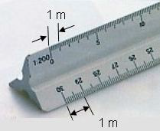
Escalímetro: é um instrumento de desenho técnico utilizado para desenhar objetos em escala ou facilitar a leitura das medidas de desenhos representados em escala. Podem ser planos ou triangulares.
Observação: Cada unidade do escalímetro corresponde a um (1) metro.

Slide 6
